Slide 1
Рокеры. Ломаем стереотипы
Подготовила
Ученица 11-Ф класса
Стебко Мария
Великобритания. Середина 50-х — начало 60-х годов. Рассвет рока. Время появления молодежной субкультуры под названием рокеры.

Slide 2
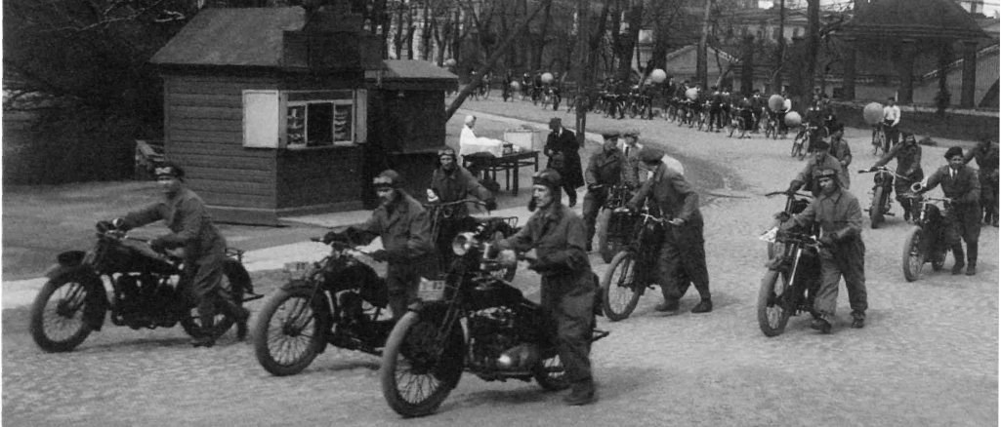
Тогда слово «рокер» было нарицательным. Так именовали лихо рассекающих мотоциклами улицы молодых людей, которые пили пиво, устраивали драки и дебоши, тем самым приводя в ужас старшее поколение. Развивая скорость до 160 км/ч, они мчались по дорогам Лондона, веселились в придорожных кафе, которые одновременно исполняли роль места старта и финиша при проведении гонок, и слушали популярную и всеми любимую музыку рок-н-ролл. Они негативно относились к дорогим английским пабам, считая, что лучше потратиться на бензин, чем платить лишний фунт за порцию-другую пива. Однако первых рокеров объединяла только манера езды на мотоцикле, а уж потом появилось такое понятие как стиль. Вскоре рокерами (словом, ранее считаемым ругательством и оскорблением) стали называть себя они сами.

Slide 3
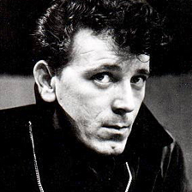
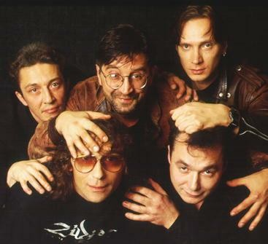
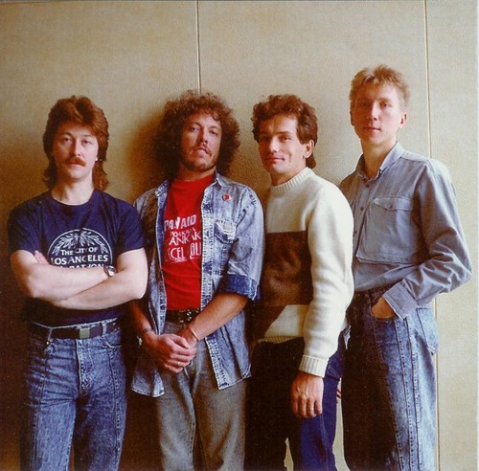
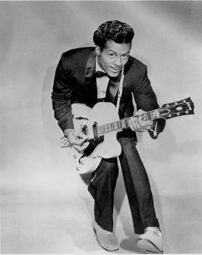
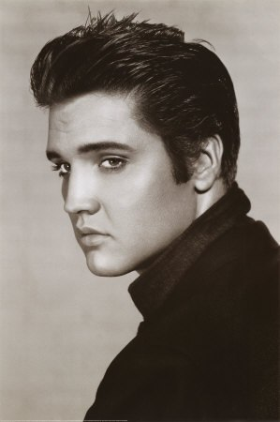
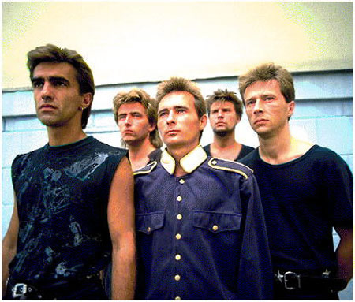
Объединила рокеров не музыка
Сначала любителей «сделать тонну» (увеличить скорость до 100 миль в час) были единицы. Не каждому было по карману приобрести по тем временам дорогостоящий вид транспорта. А рядовой советский студент о покупке подобного средства передвижения того же класса, что и у английской молодежи, мог только мечтать, любуясь глянцевой фотографией в журнале. Поэтому у нас рокерами считали себя те, кто всего лишь питал страсть к роковой музыке. Но когда Великобритания смогла наладить серийное производство мотоциклов, улицы наполнились новоиспеченными рокерами. Именно это и привело к появлению того самого молодежного течения. Лишь потом у него появилось общее музыкальное предпочтение — рок-н-ролл. «Драйв, свобода, рок-н-ролл!» — так звучал девиз тех, кто причислил себя к рокерам. Главными кумирами и законоположителями стиля и музыки стали Чак Берри, ранний Элвис Пресли, Джин Винсент, которые в ту пору будоражили юные сердца. В России развился так называемый русский рок, к представителям которого теперь причисляют группы: Алиса, ДДТ, Наутилус Помпилиус, Машина Времени и др.

Slide 4
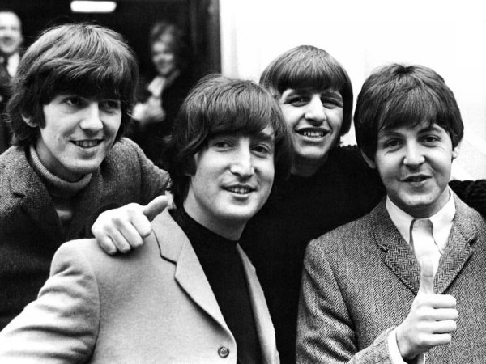
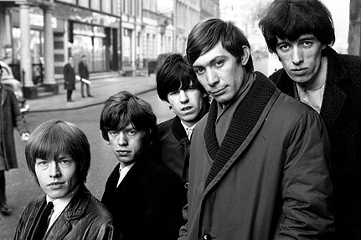
Время не стоит на месте
Легендарные the Rolling Stones навеки выгравировали свое имя в истории рок-музыки. Их необычный образ был более вызывающим, «грязным», чем у его предшественников. Отношение к проблемам, затрагиваемым в песнях, а также своеобразное звучание демонстрировали свежий подход к музыке.
Настоящий прорыв в рок-музыке совершили The Beatles. Своей музыкальной плодотворностью и фирменным имиджем они создали принципиально новое явление в мировой музыке и в рок-музыке в частности. Но на этом не закончилось. Музыканты экспериментировали, старались придумать и создать что-то оригинальное. Утяжеляли звук гитар, добавляли клавишные.

Slide 5
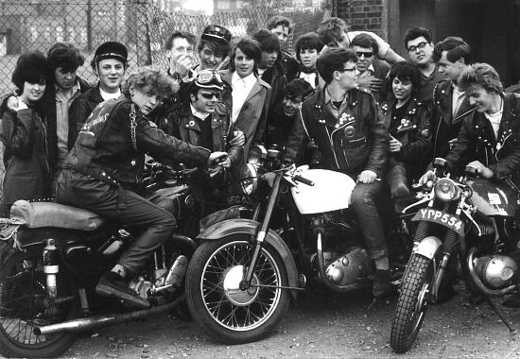
Образ жизни, привычный рокерам того времени, наложил отпечаток и на их внешний вид. С одной стороны от него веяло вульгарностью и агрессивностью, но с другой — он свидетельствовал о практичности и удобстве. Так, любимая всеми кожаная косуха (непременный атрибут любого рокера) защищала от ветра при быстрой езде и препятствовала мелким повреждениям. Как правило, её щедро украшали заклепками, шипами, металлическими нашивками. Голову покрывали кожаной кепкой, банданой или мотоциклетным шлемом, который был всегда приоткрыт, а на глаза надевали летние очки. Белый, шелковый шарф служил не только декором, но и укрывал лицо от ветра. Любой уважающий себя рокер в гардеробе имел модные джинсы «Levi’s» и кожаные брюки. Рокеры отдавали предпочтение «казакам» (сапогам) и ботинкам с поднятыми кверху носами, а также тяжелым ботинкам «Гриндерс», иногда кедам и кроссовкам. Перстни, цепи, браслеты, напульсники, ремни с различной кельтской символикой и изображениями животных служили своеобразными украшениями. Стрижки были разные. От длинных хвостов и распущенных волос, до прически «а-ля Элвис», которую к тому же носили почти поголовно.

Slide 6
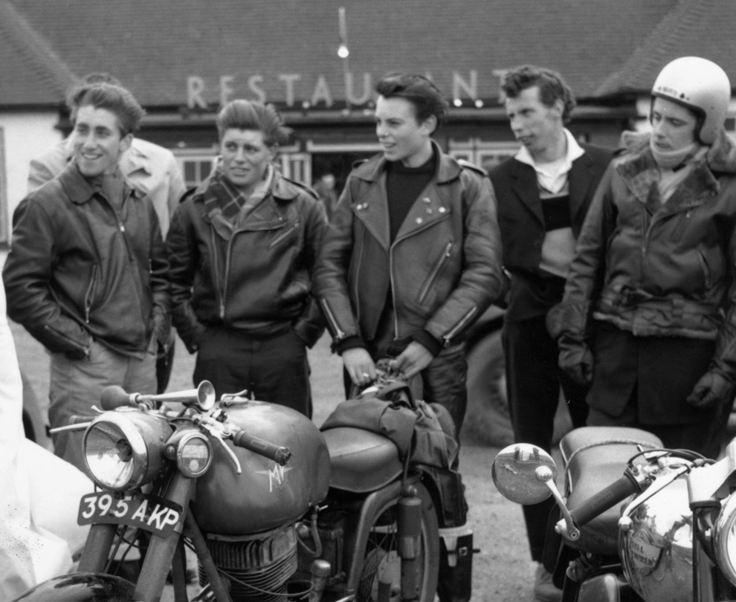
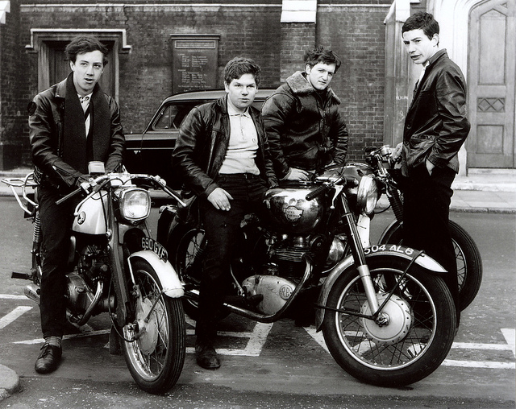
Наличие ума и эрудированности
Рокеры, которых считали глупыми и малограмотными, все чаще опровергали этот придуманный миф. Да, многие думают, что рокеры — выходцы преимущественно из семей неквалифицированных рабочих, без образования и часто из неполных и «проблемных» семей. Но в целом среди них нередко встречались люди образованные, начитанные и одаренные. В идеале рокер — это умный человек, который разбирается в общественной ситуации, умеет самостоятельно мыслить и делать выводы. У них не только отсутствовала агрессивность к другим субкультурам, наоборот они миролюбиво и довольно позитивно относились к окружающей действительности. Не было враждебности и ненависти к людям, как, к примеру, у готов, хиппи и т. д. Если и присутствовал философский взгляд на несовершенство мира и людей, то только в текстах песен и музыке рокеров. Так они выражали свой бунт, протест и призыв к переменам, но никак не иначе. Они не причиняли боль и обиду никому, кроме себя. К сожалению, многие представители этого стиля жизни злоупотребляют курением, алкоголем и наркотиками.

Slide 7
Любовь к тюнингу
Мотоцикл был символом свободы, власти и устрашения, при помощи которого наши герои получали сильные ощущения. Технические знания и навыки вождения у рокеров ценились в первую очередь. Не менее важным для них был глубокий тюнинг мотоциклов. Чтобы сделать его настоящим «кафе-рейсером» (термин произошел из-за привычки байкеров тусоваться в придорожных кафе), необходимо было максимально облегчить его конструкцию. Для этого с мотоцикла снималось все лишнее, руль менялся на клипоны, которые прикручивались к перьям под траверсой. Оставляли только одно седло для первого номера. Вместо седла второго номера устанавливался самодельный аэродинамический горб. Подножки выносились назад. Все эти нововведения формировали спортивную посадку, а пилот лежал на баке. Все это способствовало улучшению аэродинамики.
Обязательным желанием и целью для рокера являлось увеличение объема бензобака. В качестве «доноров» применялись мотоциклы с мощными двигателями марки Norton, BSA, Triumph, Royal Enfield и Matchless.
Следует заметить, что движение рокеров выступало в противовес существующему движению модов. Последние в качестве средства передвижения использовали скутеры. С виду смешное разногласие, но оно, очень часто перерастало в откровенный конфликт. Этому способствовали и остальные различия. Сильно различался стиль одежды, да и возраст. Моды — молодежная субкультура, а рокеры были уже более серьезными и взрослыми «дядьками», хотя тоже молодыми.

Slide 8
Остаться собой
Рокером стать не просто. Мало надеть косуху, тяжелые сапоги, футболку с изображением любимой группы, отрастить длинные волосы, надеть напульсники. Внешнего вида будет недостаточно. Ведь быть рокером — это значит обладать особым мировоззрением. И для этого необязательно выделяться внешней атрибутикой. Современные поклонники рока, которых осталось не так много, предпочитают повседневный стиль одежды и выбирают обычные профессии. Для них, как написал Вячеслав Решетняк, «Рок-н-ролл — это не просто музыка. Это образ жизни. И это у вас навсегда». Поэтому чем быть фальшивым позером, лучше оставаться собой, не изменяя своим внутренним ощущениям. И как тонко подметил герой Сергея Бодрова в фильме «Брат»: «Мозгами надо отличаться, моз-га-ми!».

Slide 9
Сегодня существует множество стереотипов относительно рок-музыки. Одним из самых популярных является отождествление ее с дьяволом. Скажем, подросткам, которые исповедуют такой стиль, часто приходится выслушивать от родителей «проповеди» по их «ненормальной музыки», которые преимущественно заканчиваются словами: «... и как такое можно слушать, это плохо влияет на твою психику, и как эти вопли можно называть музыкой. » Вообще-то «те вопли» - это музыка, более известная как хардкор. В этом направлении воспевают Слово Божие христианские группы As I Lay Dying, Soul Embraced, Anderoath. Как тогда музыку, которая прославляет Бога, можно называть сатанинской?
Любой стиль музыки в руках человека может стать как божьим так и дьявольским. Это зависит от текста песни и от того, как его воспримет слушатель, а не от наличия электрогитар и громких барабанов. Ведь Сатану (как и Бога) можно прославлять и на простой скрипке ...

Slide 10
Еще одним распространенным мнением является наркозависимость рок-музыкантов. Действительно всем известное выражение «Sex, Drags & Rock'n'Roll» долгое время портил имидж этого стиля, а постоянное пребывание «под кайфом» ведущих рок-звезд окончательно объединила понятия «рок» и «наркомания». Но из всех правил есть исключения, и христианский рок - это умение людей 21 века, которые идут в ногу время, общаться с Богом и прославлять его на своем языке - языке музыки. Поэтому в своем творчестве они предпочитают получать удовольствие от музыки, а не от наркотиков ... наркомания не зависит от стиля музыки, поскольку не важно, какую музыку слушает человек, важно понимать, что стоит следовать, а что - нет.

Slide 11
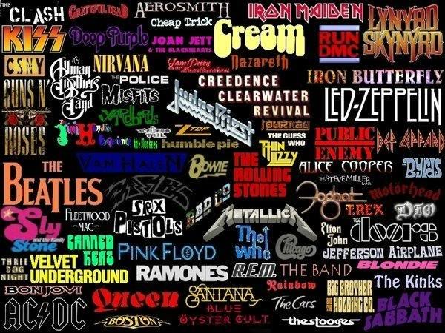
Ведущий представитель христианского года Игорь Чагарин считает, что рок зародился как музыка протеста. По его мнению, христианский рок сегодня - это протест против мира дьявола, против греха. «Бог достоин всякой похвалы», - говорит Библия. Поэтому важно, мы прославляем Бога танцами, пением, поп-или рок-музыкой, важно делать это от чистого сердца.

